Slide 2
Lunes 03 de mayo del 2021
Campos formativos o áreas de desarrollo personal y social que se abordaron
Lenguaje y comunicación | Pensamiento matemático | Exploración y comprensión del mundo social | Educación física | Educación socioemocional | Artes
En relación a lo planeado | Si | No
Desarrollo de las actividades en tiempo y forma
Se llevó a cabo lo planeado
El material fue adecuado
Se trabajó fuera del aula
La organización del grupo fue la mejor Grupal Individual
Educadora | Si | No
¿Mi forma de intervenir fue al adecuada?
¿Lleve a cabo lo planeado?
¿Favorecí el logro de los aprendizajes?
¿Mi forma de relacionarme con los niños fue la mejor?
¿Mis consignas fueron claras y atendidas para todos?
¿Cómo actué con mi alumno inquieto? La alumna ya antes había presentado situaciones de desorden, no atiende indicaciones en el momento y distrae a sus demás compañeros. Se tiene que hablar con ellas sobre una reflexión de lo que pueden causar sus comportamientos.
¿Necesito modificar algo? ¿Qué? Aplicar actividades en donde todos los alumnos trabajen en equipo, que aprender a colaborar entre ellos sin sentirme menos o mas que los demás.
Niños y sus manifestaciones
¿Se involucraron? | Si
¿Se interesaron en las actividades? | Si
¿Su actitud ante las actividades? | Bien
¿Cuál fue el alumno más inquieto? Romina
¿Cuál fue el alumno que más estuvo participando? Joaquín
OBSERVACIONES
Logros | Dificultades
Que no continuaran peleando y discutiendo entre ellos. Mejor control del grupo. Manejo de tiempo correcto para cada actividad. | La inasistencia de los alumnos Situaciones de inferioridad.

Slide 3
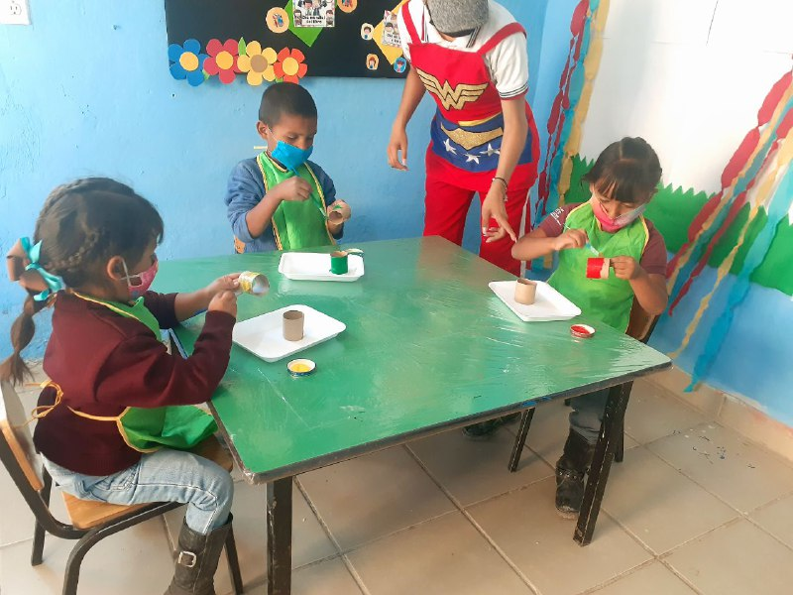
Lunes 03 de mayo del 2021
Este día se trabajo con tres alumnos, se trabajo un área desarrollo personal y social; artes. Se logro favorecer el aprendizaje esperado. El suceso más sorprendente del día fue que la alumna de primer grado comenzó a desarrollar habilidades motrices que requieren un mayor numero de concentración y dedicación. Sus conocimientos nuevos se están reflejando. El más preocupante, que los alumnos comenzaron a jugar y como consecuencia la mas pequeña no alcanzo a llegar al baño y sufrió una incidencia.
Se involucraron en todas las actividades, la que más disfrutaron fue que hicieron una masa comestible en donde pudieron poner en practica sus habilidades de motricidad fina y aprender a seguir indicaciones de manera mas visible. El aprendizaje más favorecido fue el de reproducir esculturas y pinturas que haya observado.
Considero que este día, mi intervención docente fue correcta, necesito aplicar actividades en donde todos los alumnos trabajen en equipo, que aprender a colaborar entre ellos sin sentirme menos o mas que los demás.
Mis consignas fueron claras y mi actitud positiva, además mediante observaciones directas se están evaluando los aprendizajes esperados. Seguiré trabajando estas áreas de oportunidad.

Slide 4
Martes 04 de mayo del 2021
Campos formativos o áreas de desarrollo personal y social que se abordaron
Lenguaje y comunicación | Pensamiento matemático | Exploración y comprensión del mundo social | Educación física | Educación socioemocional | Artes
En relación a lo planeado | Si | No
Desarrollo de las actividades en tiempo y forma
Se llevó a cabo lo planeado
El material fue adecuado
Se trabajó fuera del aula
La organización del grupo fue la mejor Grupal Individual
Educadora | Si | No
¿Mi forma de intervenir fue al adecuada?
¿Lleve a cabo lo planeado?
¿Favorecí el logro de los aprendizajes?
¿Mi forma de relacionarme con los niños fue la mejor?
¿Mis consignas fueron claras y atendidas para todos?
¿Cómo actué con mi alumno inquieto? Las alumnas han entablado una buena amistad, sin embargo durante las clases y actividades hay que mantenerlas distanciadas para que no distraigan a los demás compañeros y puedan atender a indicaciones.
¿Necesito modificar algo? ¿Qué? Diseñar actividades en donde los alumnos puedan trabajar de manera grupal, para romper el miedo entre algunos y promover mejores ambientes de confianza.
Niños y sus manifestaciones
¿Se involucraron? | Si
¿Se interesaron en las actividades? | Si
¿Su actitud ante las actividades? | Bien
¿Cuál fue el alumno más inquieto? Miranda y Anahí
¿Cuál fue el alumno que más estuvo participando? Lupita
OBSERVACIONES
Logros | Dificultades
Que todos participaran mejor. Mejor control del grupo. Manejo de tiempo correcto para cada actividad. Arreglo de las instalaciones.

Slide 5
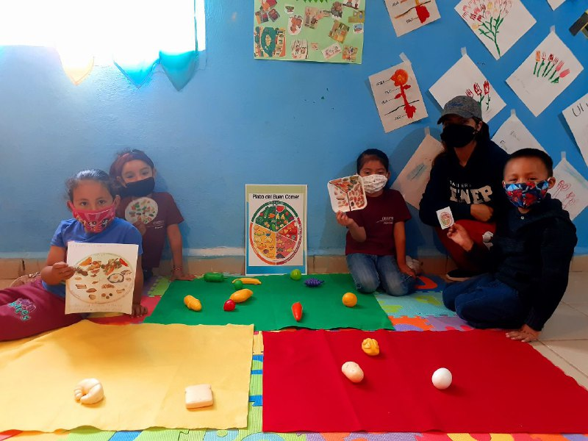
Martes 04 de mayo del 2021
Este día se trabajo con cuatro alumnos, se trabajo un campo formativo; exploración del mundo social y natural. Se logro favorecer el aprendizaje esperado. El suceso más sorprendente del día fue que la alumna con menos interacción, logro convivir y trabajar con sus compañeros. Además comenzó a participar durante los cuestionamientos. El más preocupante, que las condiciones climáticas en algunas temporadas son difíciles por el aire, las tolvaneras y el sol, por lo que es complicado trabajar al aire libre.
Se involucraron en todas las actividades, la que más disfrutaron fue salir a jugar con los nuevos juguetes, pues favoreció en su convivencia y forma de trabajo. El aprendizaje más favorecido fue el de identificar algunos alimentos que hay en su comunidad que le aportan mayor beneficio a su salud, para luego reconocer la necesidad de consumir de manera higiénica la variedad de alimentos del planto del bien comer acorde a su contexto
Considero que este día, mi intervención docente fue correcta, necesito Diseñar actividades en donde los alumnos puedan trabajar de manera grupal, para romper el miedo entre algunos y promover mejores ambientes de confianza. Mis consignas fueron claras y mi actitud positiva, además mediante observaciones directas se están evaluando los aprendizajes esperados. Seguiré trabajando estas áreas de oportunidad.

